Slide 1

生產與作業管理
第八章
全球尋源與採購
組員
企管所 李飛雲
醫管碩 許育彰
人管碩專 鄭程駿
資管系 詹沂蓁

Slide 2
個案-渾沌不明供應鏈
美國大型零售商Best Buy
中國客戶工廠
台積電
應用材料公司（生廠設備廠商)
D&H製造工司
積體電路設計公司Zoran
積體電路設計公司Zoran-2008年第一季失去訂單
台積電-12月開出35%,近8年最低，營收較前一年減少58%,
2萬員工每個月須休5天的無薪假，減少20%的設備投資
應用材料公司（生廠設備廠商)-資遣2000人，1萬2千人無薪假
D&H製造工司-資遣數百名員工，認列數百萬美元存貨損失，
受害程度最嚴重

Slide 3
8.1策略尋源（strategic sourcing）
發展全球化的供應商關係，以能立即取得企業所需的產品與服務。過去尋源常被視為是採購的同義詞，雖具有財務面的重要必要性，但未列入策略面的決策。
隨著全球化與通訊科技的普及，競爭基礎產生改變，公司不再受限於自身的能力，而是著眼於如何讓大部分的能力（不論是否為自身擁有）能為全球所用，使得外包蔚為風潮，即使如工程、研發、製造、資訊科技、或行銷等核心功能，亦可能移至公司外進行。

Slide 4
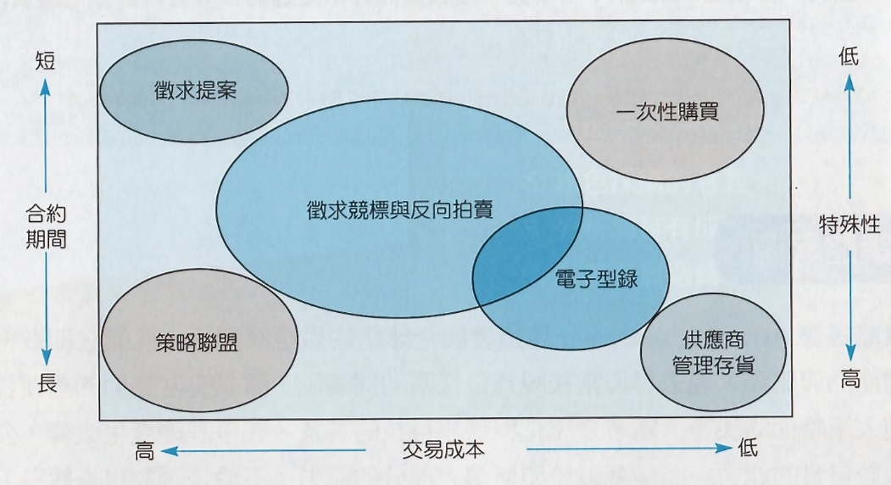
尋源/採購設計矩陣
圖表8.1描述多種商品尋源或採購的流程，可從簡單一次性購買，到長期的策略聯盟。
圖中是品項的特殊性、合約期間以及交易成本等因素，區隔六種型態採購流程。

Slide 5
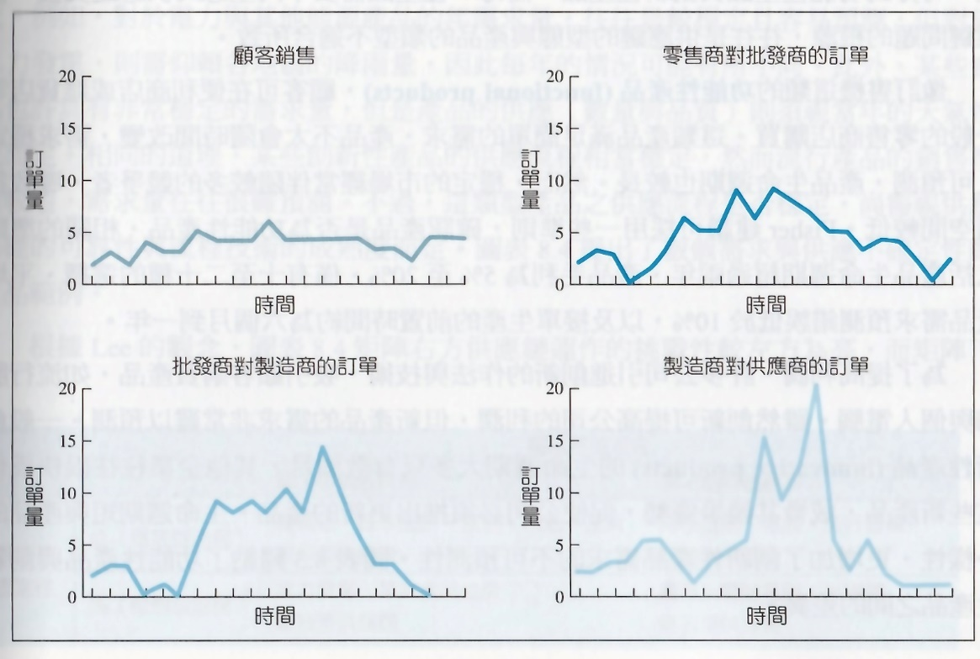
長鞭效應-
在供應鏈中,從顧客到生產者間需求變異擴大的現象,
訂單變異程度隨供應鏈的上游而增加

Slide 6
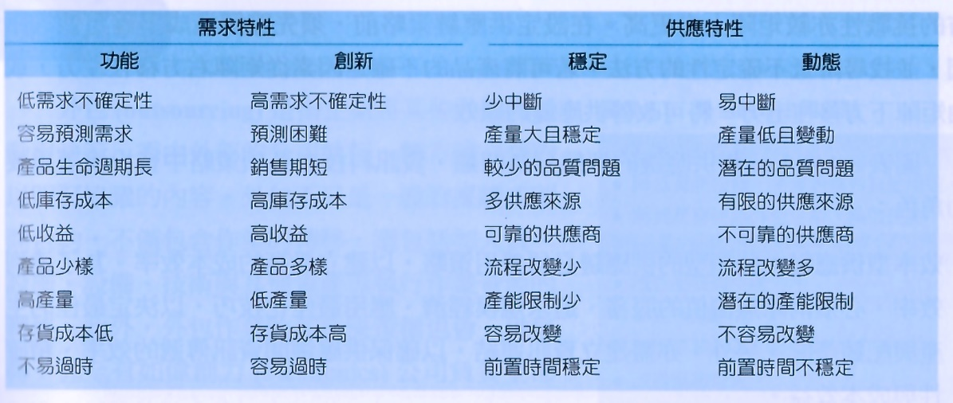
需求與供應特性的不確定性
需求與供應不確定性是探討供應鏈策略非常有用的參考架構。
創新性產品的特色在於其需求的不可預測性，此亦為動態供應流程所面臨的最主要挑戰。由於產品的生命週期愈來愈短，動態地修正與應用企業供應鏈策略的壓力也愈來愈大。

Slide 7
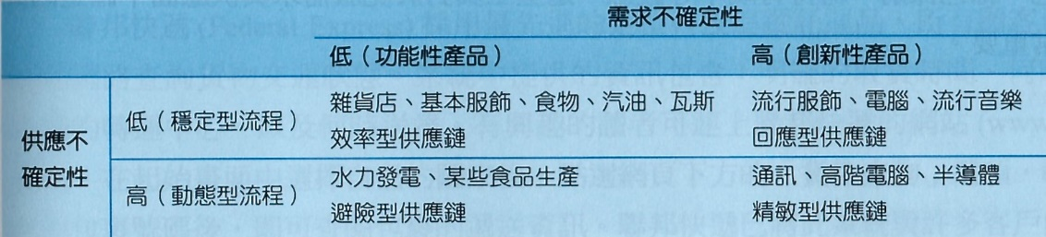
Hau Lee 的不確定性架構-範例與供應鏈型態
效率型供應鏈：需建立資訊連結，規模經濟，運用技巧決定最佳化生產與配銷產能。
避險型供應鏈：善用策略聯合與分享供應鏈資源，不只一個供應來源，可降低供應中斷的風險，此策略常見零售業。
回應型供應鏈：為了增加回應能力，企業可使用接單後生產與大量客製化流程。
精敏型供應鏈：結合「避險型」與「回應型」供應鏈的優點，其特色是有能力在前端回應顧客之多變性、多樣型與難以預測的需求，也將供應鏈後端供貨中斷的風險降至最低。

Slide 8

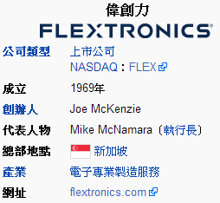
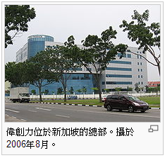
8.2外包 (outsourcing)
是指企業將某些內部活動與決策，委由外部的公司執行，雙方建立契約以明訂協議內容。
不只是一般的採購或顧問合約。
包含作業的轉移、人員、設施、設備、技術與其他資產等執行作業資源的轉移。
此外，外包作業的某些決策權也會一併轉移。

Slide 9
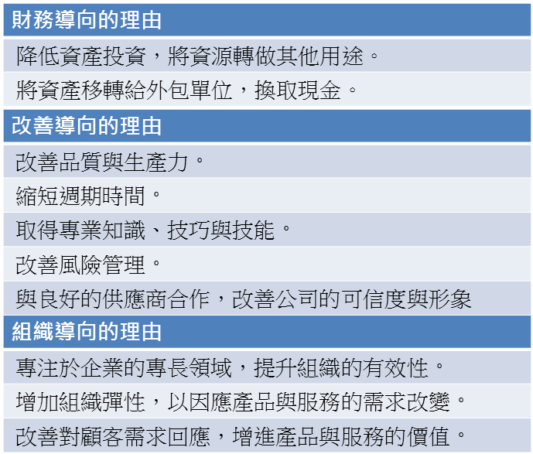

外包的理由與優點

Slide 10
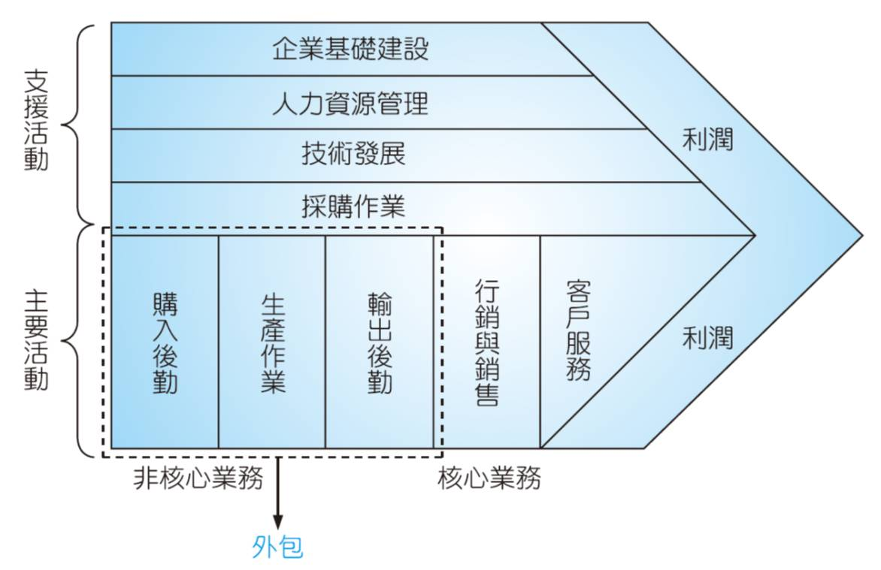
企業可將整個功能部門外包，或是部分作業活動外包，留下部分的作業自己處理。
確認可外包的功能後，接著將該功能分解成若干單位，讓決策者決定哪些作業涉及企業策略與核心，應留在公司內部執行，而哪些可以外包。

Slide 11

外包 - 物流功能為例
物流(logistics)是指支援整個物料流程的管理功能。
範圍從外部採購與內部控制生產原物料、在製品規劃與控制、採購、運送到最終產品配銷等。
物流作業的重點在於精簡存貨，不允許有配送錯誤的情形。
物流公司目前均擁有電腦定位系統，能降低運輸風險，其提供給客戶的運輸價值遠高於客戶自行進行物流作業的價值。
Notes:
Ryder公司(NYSE: R)成立於1933年，是美國最大的供應鏈物流公司之一，全球財富500強企業。目前，公司在美國有184個分撥中心，173，000輛卡車，在全球有900多個分公司或辦事處，為14，000家客戶提供物流服務。Ryder公司股票為道瓊斯交通指數成份股和標準普爾指數500個樣本股之一。
Ryder在全球範圍內提供尖端的物流、供應鏈、交通管理和分撥管理等一攬子服務。我們提供全面的供應鏈解決方案、領導物流管理服務和電子商務解決方案，滿足客戶整體供應鏈需求，服務包括從原材料采購到成品分撥。Ryder的客戶遍及亞洲、北美、拉丁美洲、歐洲。
在汽車工業行業，Ryder是眾多汽車生產商，如豐田、本田、日產、通用汽車、戴姆勒克萊斯勒等及配件生產商，如德爾福、阿威美馳、偉世通等公司的全球領導物流服務商，並多次獲得客戶和政府頒發最佳品質、最佳物流公司、最佳供應商獎。

Slide 12
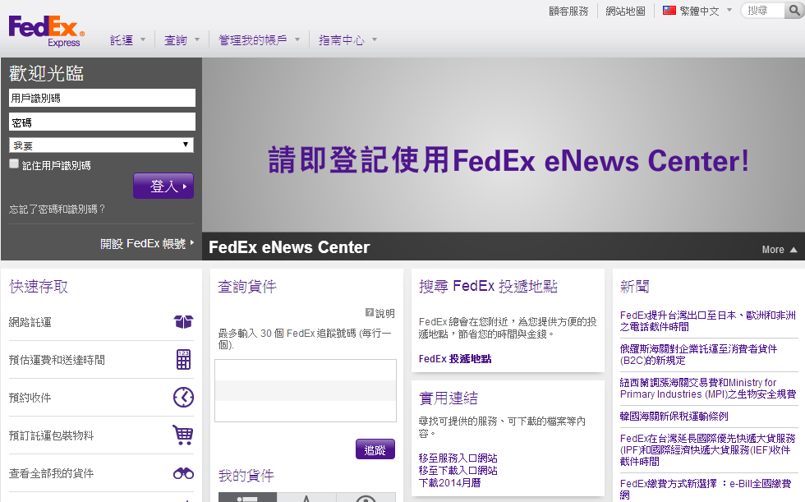
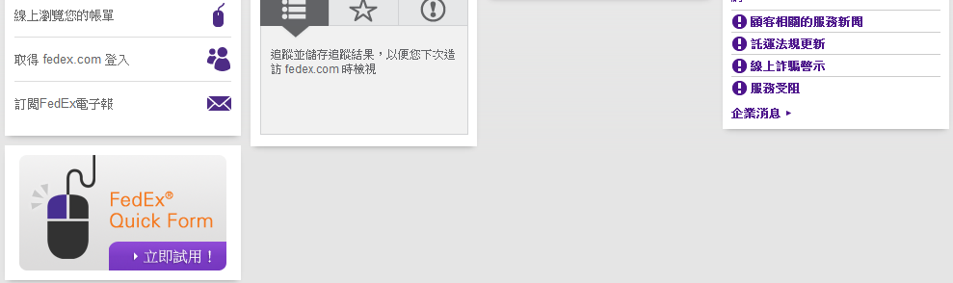

Slide 13

理論上，外包是一件很容易的事情，公司將與核心無關的活動外包，透過第三方服務提供者處理部分的資產，增加資本報酬率。
但實際上，外包作業非常複雜，埃森哲公司資深研究員暨副總監Jane Linder指出: 「企業很難找出甚麼是核心作業，而甚麼不是，隨時間不同，事情也會改變 。2001年9月9日，機場的安全工作人員並非核心人員；到了2001年9月12日，聯邦政府卻將安全人員視為核心業務，負責國家安全。類似情況在公司裡每天都可能發生。」

Slide 14
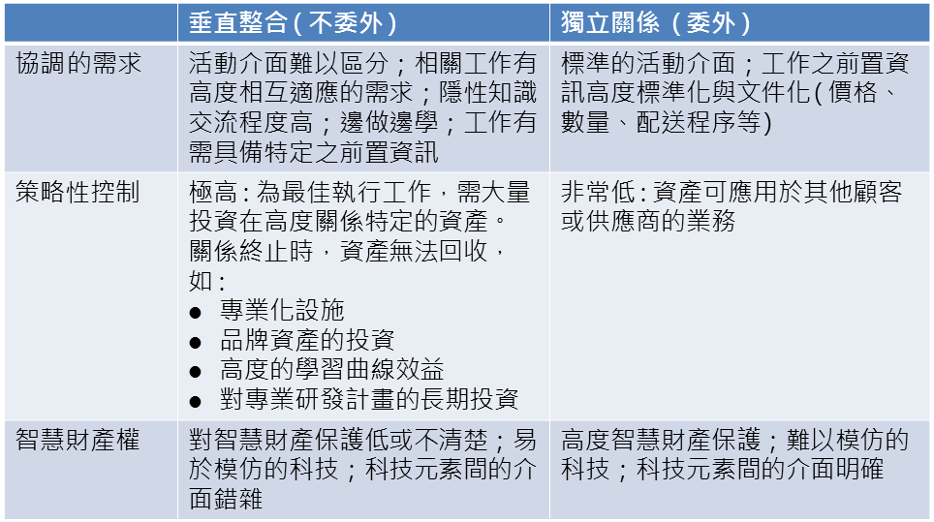
供應商關係的組成架構
決定供應商關係來判斷活動應為核心能力或為外包的決策。

Slide 15




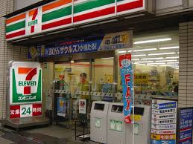
競爭者
記憶體晶片 : 設計為核心(失敗)
V.S
微處理器 : 設計為核心，擴展
至流程開發與製造(成功)
日本 7-ELEVEN:
在不危及公司機密的前提下，盡可能將工作外包，主要的原則是：若供應夥伴的作業能力較 7 – ELEVEN更有效，該項作業就應外包。

Slide 16

外包 : 核心活動與策略活動
對於管理外包作業的建議是留下真正具有競爭力或有潛力的領域。
因此，區分「核心」活動與「策略」活動非常重要。
核心活動是重要業務，但並不影響公司的競爭優勢，例如銀行的資訊科技作業即屬於此類。
策略活動則是公司競爭優勢的來源，因競爭環境快速地變遷，公司必須不斷地觀察情況，並隨之調整。
1900年代早期，可口可樂因外包裝瓶的業務而快速建立市場佔有率；到1980年代，瓶裝成為產業之關鍵競爭要素後 ，可口可樂又再度修正此項作業。

Slide 17
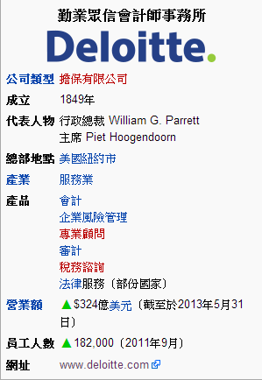
8.3 綠色採購
環境保護已成為現今企業應盡的責任之一。
許多公司開始檢視供應鏈的產品使否符合環保要求，並且與供應商合作尋求同時降低成本與增加效益的機會，以期解決企業在環保成本與效益兩難的問題。
德勤(Deloitte)公司的綠色策略採購流程:
在傳統的採購技術中納入環保因素
重視發現新環保科技或可回收重複使用的原料
更多方面尋求替代性產品及廢棄物與原料的減量
以期降低成本，提升採購效能，為企業帶來長期效益

Slide 18
綠色採購 : 節能減碳 降低成本
完整的綠色採購流程包含對內部作業使用的採購品項及對產品與服務的評估。
隨鋼鐵、電力、石油等資源成本不斷地上漲，設計良好的綠色採購作業應找到有效降低甚至消除資源需求的方法。
例如，採用新的節能技術，重新設計辦公室的照明設備，每平方英尺可以輕易地節省 10% 至 12% 的電費。
從能源、水、包裝到運輸等各個層面減少廢棄物，是降低成本另一個重要的途徑。
例如，鮮奶瓶身設計的改變
- 新瓶底為正方形且有較多直角，這降低了60%至70%裝瓶相關用水量
- 新設計不需使用牛奶箱，解決因溢出弄髒牛奶箱而需要沖洗的用水量，也節
省之前需回收牛奶箱所耗的能源。
- 新瓶身設計更適合目前冰箱，提高了零售商冷藏作業的便利性。

Slide 19
綠色採購 : 回收再生 增加收益
佛羅里達國際大學的一項調查，企業可藉由與供應商合作，將廢棄物轉換成收入來源，增加公司收益。
例如，一家飲料製造商使用再生設備處理從大型供應商購買的回收鋁罐，生產的鋁罐不僅提供公司自家產品使用，尚可對外銷售，成為公司重要的收入來源。
此外，針對高環保意識的顧客，綠色採購亦為企業提供了新的商機。目前在超市貨架上可發現許多以環保為訴求的清潔用品，強調成分天然、不含化學原料，甚至以減少包裝成本為產品的特點。

Slide 20
綠色採購 : 提升企業形象及競爭力
最後，綠色採購亦有助於提升企業形象。
當有多家條件相當的供應商時，環保可能是廠商贏得訂單的關鍵因素。
例如，2008年美國民主黨全國代表大會對國會的食品供應商提出綠色採購法規，原料來自當地的有機農場成為供應商贏得訂單的最大原因。

Slide 21
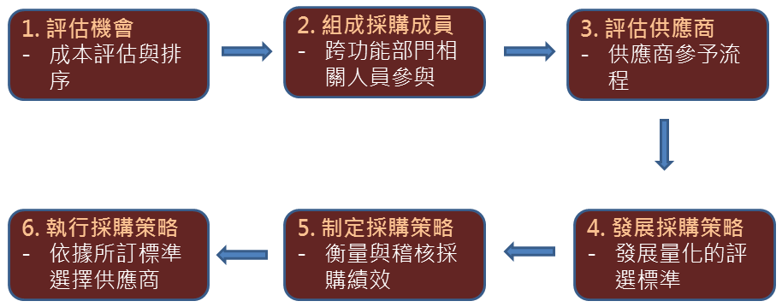
綠色採購六步驟
1. 評估機會
成本評估與排序
2. 組成採購成員
跨功能部門相關人員參與
3. 評估供應商
供應商參予流程
6. 執行採購策略
依據所訂標準選擇供應商
5. 制定採購策略
衡量與稽核採購績效
4. 發展採購策略
發展量化的評選標準

Slide 22
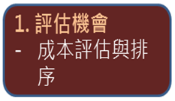
步驟一 : 評估機會
針對每類費用，應考慮所有的相關成本。
典型的五類費用 : 電力與其他能源成本、廢棄物與再生處理、包裝、替代原料(鋼鐵或塑化的替代材料)、水(或其他相關資源)。
確認這些成本後納入總成本分析，依據潛在的節省及對組織的重要性，區隔各項成本的重要性，以引導公司致力於對財務負擔與降低成本最有影響的項目。

Slide 23
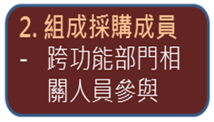
步驟二 : 組成採購團隊
公司內與採購決策相關的成員，需瞭解企業需求、產品規格以及供應鏈的人員或群體。
成員們必須共同合作改善流程以訂定實際的環保目標，所定之目標(如不生產廢棄物)應成為跨功能供應鏈的行動，以發現與發展符合要求的供應商。
經理人必須確認最重要的機會，發展穩定的基線模型，以決定可減少目前或後續的成本。
以新設備採購為例，基線模型不僅需包含設備的購入成本，尚應考慮衍生出來之能源、廢棄物、再生及維護成本。

Slide 24
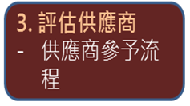
步驟三 : 評估供應面
永續性採購流程應結合目前的供應商與新的供應商。
如同傳統採購流程，公司應該瞭解各個供應商的能力、限制與可供應的產品。
綠色採購流程必須重視相關的需求，諸如可能的替代物料與新的製造流程，並將這些需求納入供應商的標單或是徵求提案文件中。

Slide 25
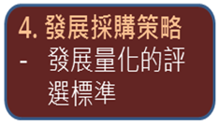
步驟四 : 發展採購策略
此步驟的主要目標是發展採購流程的量化與質化評選標準，以能適切地分析相關成本與效益。
這些標準必須明確標示在投標與徵求提案文件中，要求潛在供應商說明如何達成環境永續相關的目標。

Slide 26
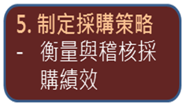
步驟五 : 制定採購策略
使用步驟四提出的評選標準，選擇每項業務需要的產品與供應商。
評選過程應考慮標單中的起始成本以及持有產品的總成本。
例如，具有節能功能的設備或許起始時須投入較高的成本，但就整體使用期間，可能因節能減碳的效益，反而有較低的總成本。
對於企業節能與廢物減量的機會，應建立模式納入採購決策分析，以較完整的觀點評選最符合公司需要的供應商。

Slide 27
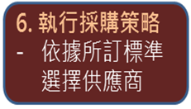
步驟六 : 執行採購策略
完成供應商評選與簽訂合約後，即進入採購作業。
此時採購部門必須訂定一組指標，用以衡量供應商在合約期間的表現。
評量指標應基於績效、配送與價格標準的一致性等相關因素訂定。
此外，亦應包含與環境永續相關的衡量指標。
流程中應定期查核，以確保呈報資料的正確性。

Slide 28
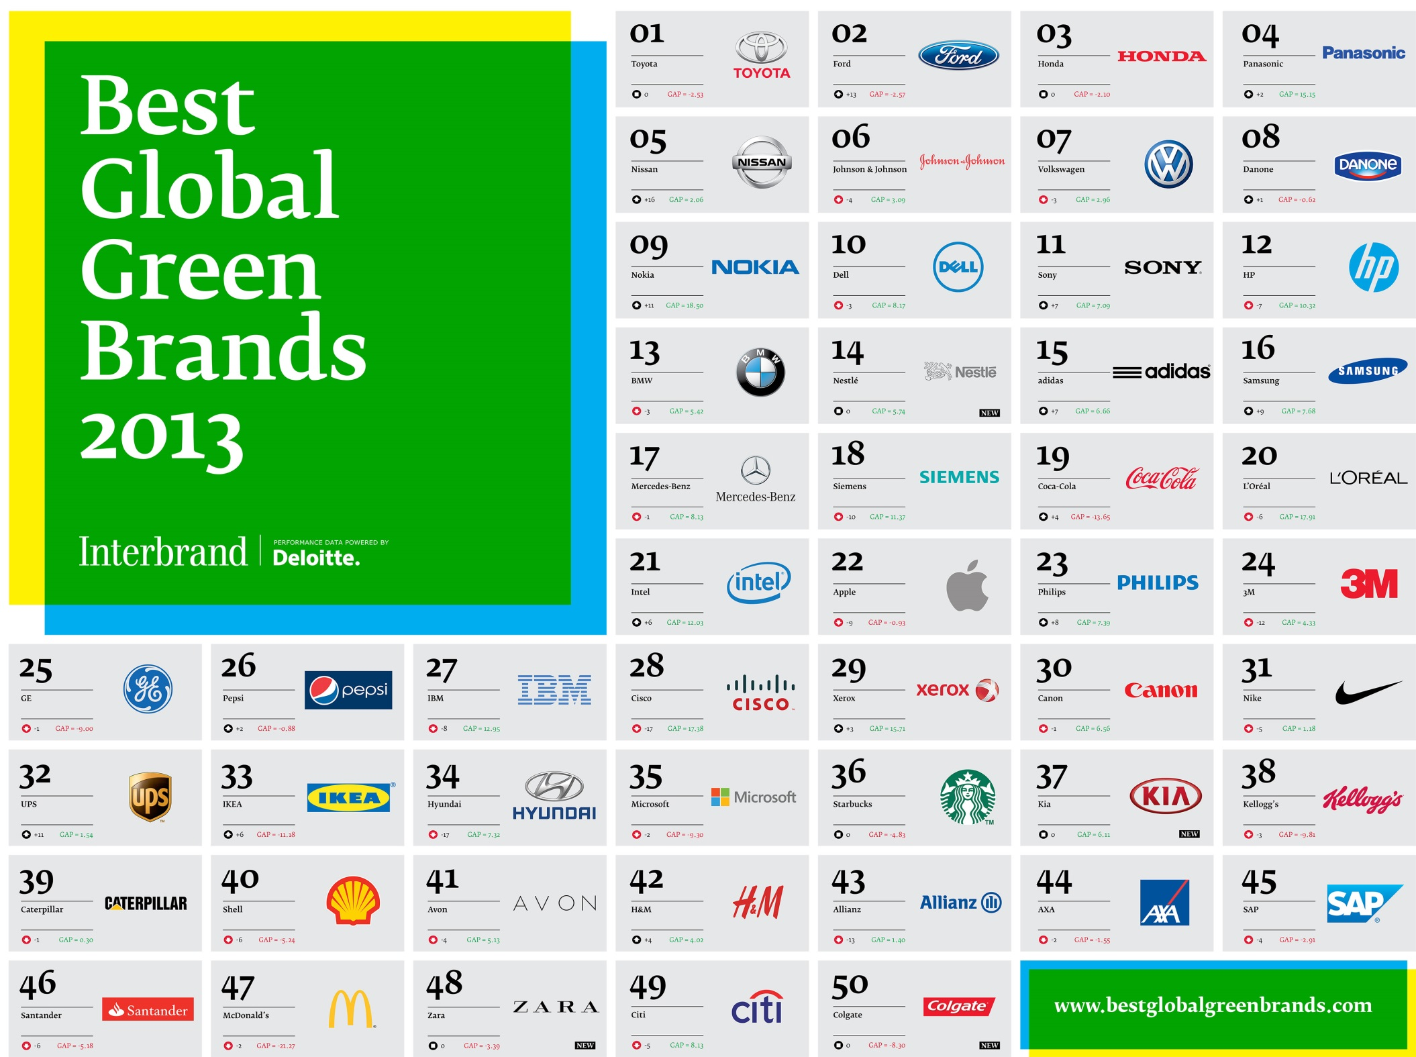

Slide 29














第四屆綠色品牌2013年
資訊/通訊設備 | 宏碁
家電 | 松下
交通運輸 | 中華航空
食品飲料 | 可口可樂
餐飲服務 | 星巴克
生活用品 | IKEA
零售通路 | 統一超商
觀光/飯店/休閒娛樂 | 台北諾富特華航桃園機場飯店
醫療服務 | 馬偕醫院
金融服務 | 玉山金控

Slide 30
8.4 總持有成本
是採購與使用一品項的相關總成本，包含使用結束後的處置成本
取得成本
採購與規劃成本
品質成本
購入價格
稅金
財務成本
持有成本
能源成本
維修成本
融資
供應鏈(供應網路)成本
用後成本
處置成本
環境成本
保證成本
產品成本
顧客不滿意成本
持有總成本

Slide 31
8.5衡量採購績效
存貨週轉率=銷貨成本/平均總存貨價值
供應週數=平均總存貨價值/銷貨成本x52週
銷貨成本(營收成本)=每年公司為顧客生產產品或提供服務所需的總成本
不包含銷售與行政費用
平均總存貨價值=所有存貨項目(原物料、在製品 、製成品與倉庫存貨)
之總價值

Slide 32
結論
企業面對多元的採購、生產 、配送等決策 ，必須衡量物料
、 生產、倉儲 、配送等成本，以設計最低成本及
環境永續的供應網路

Slide 33
感謝聆聽

